Slide 1


Slide 2






Slide 3
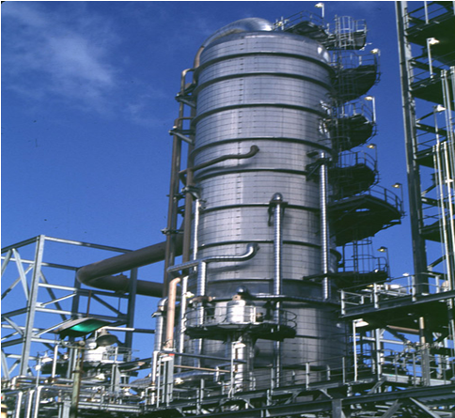
การกลั่นน้ำมัน คือ การแปรเปลี่ยนสภาพน้ำมันดิบให้เป็นผลิตภัณฑ์สำเร็จรูปชนิดต่าง ๆ ตามความต้องการใช้งาน เช่น ก๊าซหุงต้ม แก๊สโซลีน น้ำมันเครื่องบิน น้ำมันก๊าด น้ำมันดีเซล น้ำมันเตา ยางมะตอย นอกจากนี้ยังใช้เป็นวัตถุดิบสำหรับผลิตน้ำมันหล่อลื่น จาระบี และเคมีภัณฑ์ต่าง ๆ
หอกลั่นบรรยากาศ

Slide 4
5.2.1 กระบวนการกลั่นลำดับส่วน (Fractional Distillation)
1. กระบวนการกลั่นลำดับส่วนเป็นการกลั่นเพื่อแยกเป็นผลิตภัณฑ์ (Separation) สำเร็จรูปต่าง ๆ วิธีนี้เป็นพื้นฐานของการกลั่นน้ำมัน
2. ในการกลั่นลำดับส่วน น้ำมันดิบจะถูกส่งไปในเตาเผาผ่านท่อเหล็กที่เรียงเป็นแถวในเตาเผา น้ำมันดิบจะถูกเผาให้ร้อนประมาณ 315 - 371 องศาเซลเซียส

Slide 5
5.2.1 กระบวนการกลั่นลำดับส่วน (Fractional Distillation) (ต่อ)
3. ไอน้ำมันที่ร้อนจะลอยตัวขึ้นไปด้านบนของหอกลั่น เมื่อถึงอุณหภูมิกลั่นตัวจะกลั่นตัวเป็นของเหลวบนถาดรองรับที่วางเรียงไว้
4. ส่วนบนสุดที่ไอน้ำมันไม่กลั่นตัวจะนำไปใช้ในรูปของก๊าซต่าง ๆ
5. ส่วนที่เหลือก้นหอกลั่นจะถูกนำไปใช้กลั่นด้วยกรรมวิธีอื่น เพื่อแยกเป็นน้ำมันเตาเกรดต่ำและยางมะตอย

Slide 6
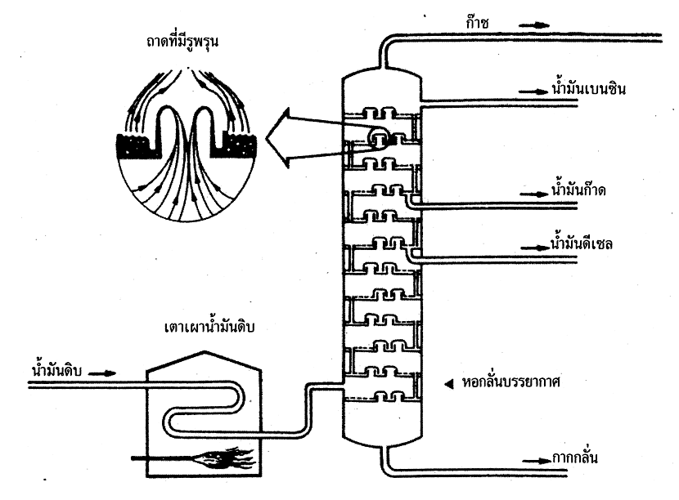
ภายในหอกลั่นบรรยากาศ

Slide 7
5.2.2 กระบวนการกลั่นเปลี่ยนโครงสร้างทางเคมี (Conversion)
กระบวนการกลั่นเปลี่ยนโครงสร้างทางเคมี เป็นกระบวนการเปลี่ยนโครงสร้างทางเคมีของสารประกอบไฮโดรเจนคาร์บอนใหม่ เพื่อให้ได้ผลิตภัณฑ์คุณภาพดีขึ้นหรือมีปริมาณมากขึ้นให้เหมาะสมกับความต้องการใช้ประโยชน์

Slide 8
5.2.2 กระบวนการกลั่นเปลี่ยนโครงสร้างทางเคมี (ต่อ)
1. กระบวนการย่อยสลายโมเลกุล (Cracking) เป็นกรรมวิธีที่ทำให้โมเลกุลของสารประกอบไฮโดรคาร์บอนที่มีขนาดใหญ่ คุณภาพต่ำ แตกสลายเป็นโมเลกุลขนาดเล็ก เบา มีคุณภาพสูง
(1) การย่อยสลายโดยความร้อน (Thermal Cracking) วิธีนี้จะใช้ในสมัยแรก ปัจจุบันเลิกใช้แล้ว ผลิตภัณฑ์ที่ได้เป็นน้ำมันเบา สามารถนำไปผสมแก๊สโซลีนได้

Slide 9
1. กระบวนการย่อยสลายโมเลกุล (ต่อ)
(2) การย่อยสลายโมเลกุลด้วยตัวเร่งปฏิกิริยา (Catalytic Cracking) โดยการใช้ตัวเร่งปฏิกิริยาจำพวกซิลิกา (Silica) หรืออะลูมินา (Alumina) ซึ่งอยู่ในรูปผงละเอียด ผลิตภัณฑ์ที่ได้คือ แก๊สโซลีนที่มีค่าออกเทนสูง และแก๊สโอเลฟินส์
(3) การย่อยสลายโดยใช้ไฮโดรเจน (Hydrogen Cracking) เป็นวิธีการเติมก๊าซไฮโดรเจนลงในน้ำมันหนักที่อุณหภูมิประมาณ 260 – 420 องศาเซลเซียส ความดัน 200 บรรยากาศ ผลิตภัณฑ์ที่ได้จะเป็นน้ำมันเบา เช่น แก๊สโซลีน น้ำมันก๊าด

Slide 10
5.2.2 กระบวนการกลั่นเปลี่ยนโครงสร้างทางเคมี (ต่อ)
2. กระบวนการเปลี่ยนรูปโครงสร้างโมเลกุล (Reforming) เป็นกรรมวิธีจัดเรียงอะตอมโครงสร้างโมเลกุลให้มีคุณภาพดีขึ้น
(1) การเปลี่ยนรูปด้วยความร้อน (Thermal Reforming) กรรมวิธีนี้ใช้ความร้อนประมาณ 560 องศาเซลเซียส ทำให้อะตอมคาร์บอนและไฮโดรเจนของแก๊สโซลีนเรียงตัวกันเป็นโครงสร้างใหม่มีคุณภาพสูงขึ้น

Slide 11
2. กระบวนการเปลี่ยนรูปโครงสร้างโมเลกุล (ต่อ)
(2) การเปลี่ยนรูปโดยตัวเร่งปฏิกิริยา (Catalytic Reforming) กรรมวิธีนี้ใช้ผงแพลทินัม (Platinum) และอะลูมินา (Alumina) เป็นตัวเร่งปฏิกิริยาภายใต้ความร้อนประมาณ 450 – 530 องศาเซลเซียส ความดัน 500 – 700 ปอนด์ต่อตารางนิ้ว ซึ่งจะทำให้ได้แก๊สโซลีนที่มีค่าออกเทนสูงขึ้น
(3) การเปลี่ยนรูปโดยใช้ไฮโดรเจน (Hydrogen Reforming) กรรมวิธีนี้ใช้ก๊าซไฮโดรเจนและตัวเร่งปฏิกิริยาภายใต้อุณหภูมิ 480 – 540 องศาเซลเซียส ความดัน 200–300 ปอนด์ต่อตารางนิ้ว จะทำให้ได้แก๊สโซลีนคุณภาพสูงขึ้น

Slide 12
5.2.2 กระบวนการกลั่นเปลี่ยนโครงสร้างทางเคมี (ต่อ)
3. กระบวนการไอโซเมอไรเซชัน (Isomerization) กรรมวิธีนี้มีจุดมุ่งหมายทำให้แก๊สโซลีนมีค่าออกเทนสูงขึ้น โดยการเปลี่ยนโครงสร้างแบบโซ่ตรง (Straight Chain) เป็นโครงสร้างแบบโซ่แยก (Branch Chain)
4. กระบวนการแอลคิเลชัน (Alkylation) เป็นกรรมวิธีผลิตแก๊สโซลีนจากก๊าซ โดยการรวมก๊าซโอเลฟินส์กับก๊าซโอโซบิวเทนเข้าด้วยกันด้วยตัวเร่งปฏิกิริยา ทำให้ได้แก๊สโซลีนที่มีคุณภาพสูง

Slide 13
5.2.2 กระบวนการกลั่นเปลี่ยนโครงสร้างทางเคมี (ต่อ)
5. กระบวนการพอลิเมอไรเซชัน (Polymerization) เป็นการนำก๊าซโอเลฟินส์ 2 โมเลกุล มารวมเป็นโมเลกุลเดียวด้วยตัวเร่งปฏิกิริยา ทำให้ได้แก๊สโซลีนที่มีคุณภาพสูง

Slide 14
กระบวนการปรับปรุงคุณภาพ (Treating) จะทำให้ได้น้ำมันที่เหมาะสมกับสภาพการใช้งานและตรงตามคุณลักษณะมาตรฐานที่กำหนด
การขจัดกำมะถัน (Desulfurization) สมัยแรก ๆ ใช้สารละลายโซดาไฟเข้มข้น ต่อมาใช้ดินเหนียวพิเศษเป็นตัวเร่งปฏิกิริยาจับตัวคาร์บอนกับกำมะถันแยกออกจากกัน ปัจจุบันใช้ไฮโดรเจนเป็นตัวเร่งปฏิกิริยา เรียกวิธีนี้ว่า ไฮโดรดีซัลฟูไรเซชัน (Hydrodesulfurization)

Slide 15
การผสมน้ำมัน (Blending) คือ การนำผลิตภัณฑ์ที่ได้จากการกลั่นมาผสมกัน เพื่อให้ได้สัดส่วนที่เหมาะสมเป็นผลิตภัณฑ์สำเร็จรูปตามมาตรฐานกำหนด เช่น การผสมแก๊สโซลีนให้ได้ค่าออกเทน (Octane Number) ตามมาตรฐานกำหนด แก๊สโซลีนเกรดธรรมดาไม่ต่ำกว่า 91 แก๊สโซลีนชนิดพิเศษไม่ต่ำกว่า 95 เป็นต้น นอกจากค่าออกเทนแล้วยังต้องผสมให้ได้ความดันไอ (Vapor Pressure) ตามกำหนด และเปอร์เซ็นต์การกลั่นตามอุณหภูมิที่กำหนด

